Slide 1

Мобильное приложение для расчета себестоимости и конечной стоимости кондитерских изделий
Команда 8-1
Елисеев Александр
Галимов Александр
Скарга Дмитрий

Slide 2
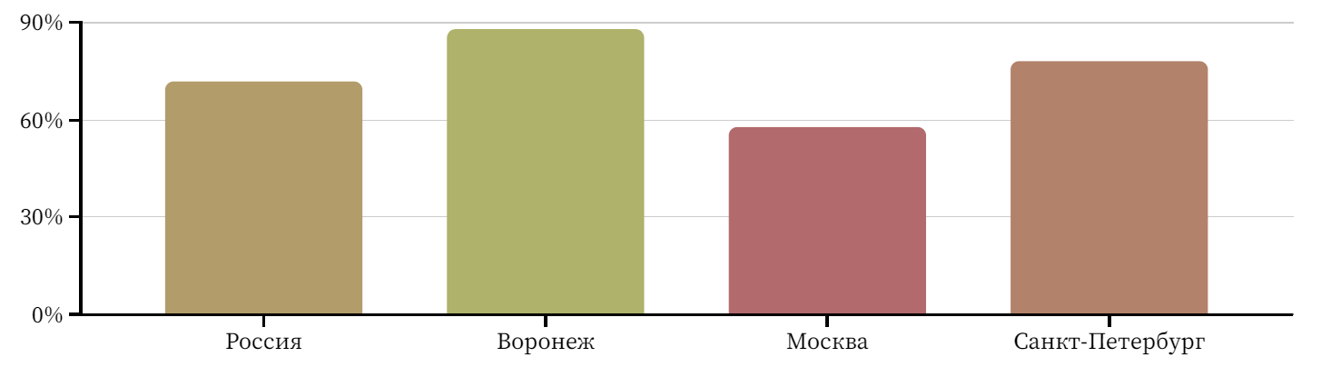
Рынок кондитерских изделий
Спрос на кондитерские изделия за 2021 год по сравнению с 2020
+72%
+88%
+58%
+78%
2

Slide 3
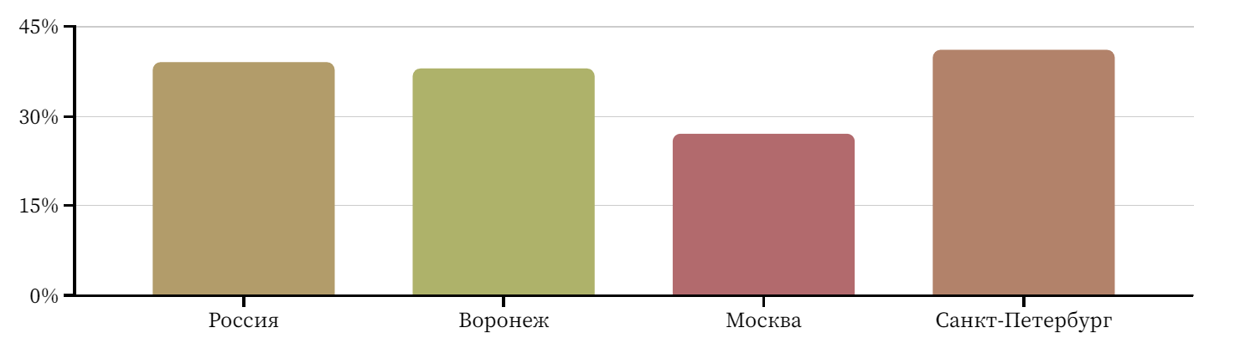
Рынок кондитерских изделий
Предложение на рынке кондитерских изделий за 2021 год по сравнению с 2020
+39%
+38%
+27%
+41%
3

Slide 4
Проблемы
Сложный расчет затрат
Отсутствие управления рецептами
Сложный анализ прибыльности
Расчет себестоимости каждого отдельного изделия занимает много времени и может привести к ошибкам
Нет единого места для хранения и управления рецептами
Трудно проанализировать прибыльность каждого вида продукции
4

Slide 5
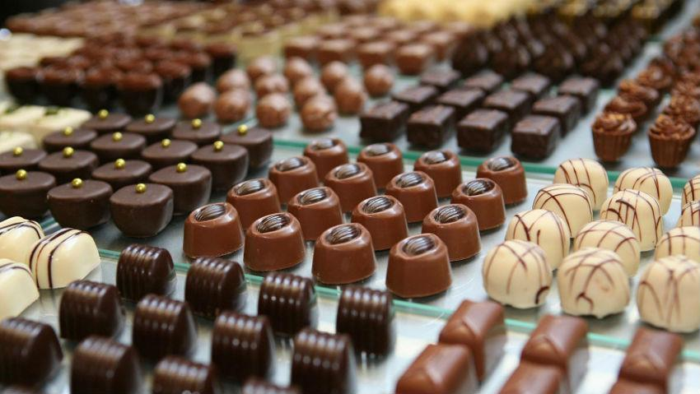
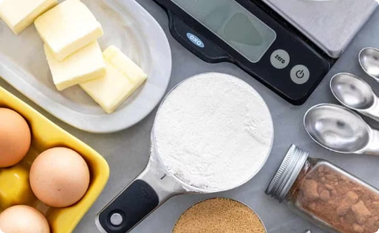
Целевая аудитория
Владельцы малого бизнеса
Любители кондитерского дела
которые нуждаются в инструменте для точного расчета себестоимости и цен на свою продукцию.
заинтересованные в приложении для управления затратами.
5

Slide 6
Предлагаемое решение
Мобильное приложение, позволяющее:
1
Создавать шаблоны кондитерских изделий
2
Добавлять издержки производства
3
Создавать заказы​​
4
Получать отчеты
5
Рассчитывать себестоимость и конечную стоимость изделий
6

Slide 7






Технологии и инновации
Серверная часть
СУБД
Клиентская часть
7

Slide 8
Конкурентное преимущество
Подходит
не только
для домашних
кондитеров
Все инструменты в
одном месте
Персонализация
8

Slide 9
Недостатки
Приложение только
под Android
Отсутствие
работы с
клиентами
В сравнении с: Make Cake, Candy School, PastryPro, BakeMaster
9

Slide 10
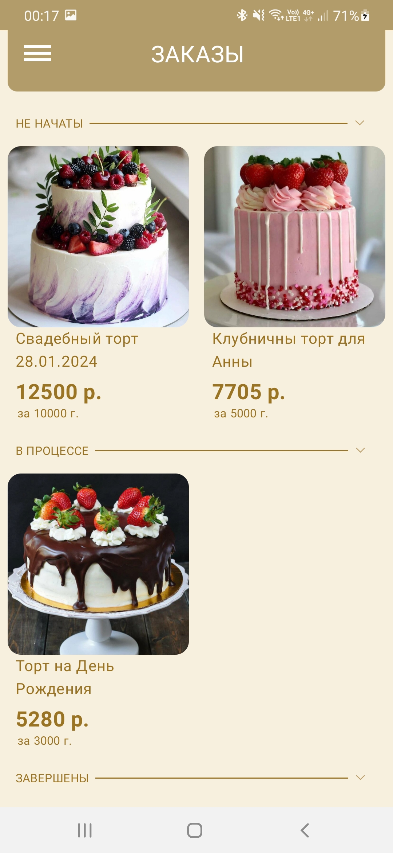
Демонстрация продукта
Управляй заказами!
10

Slide 11
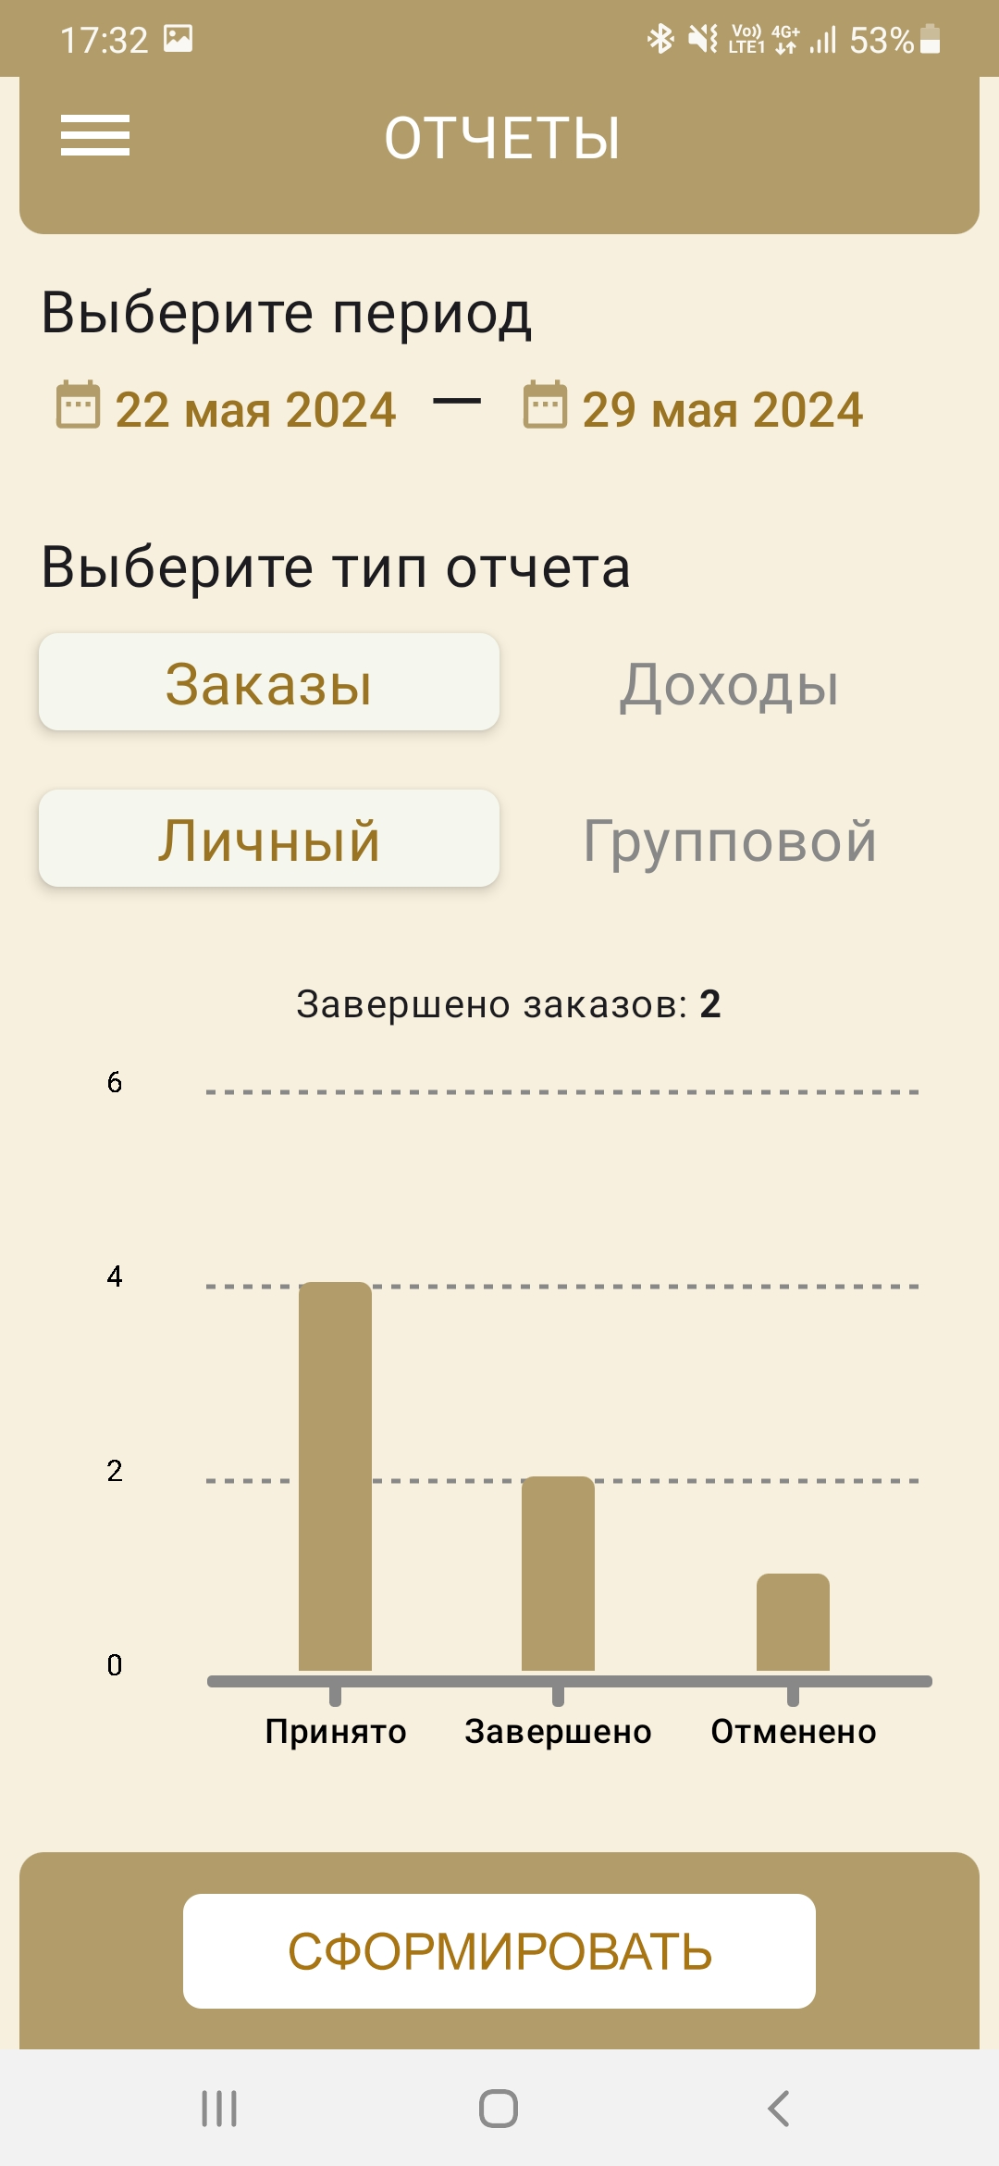
Демонстрация продукта
Отслеживайте свой прогресс!
11

Slide 12
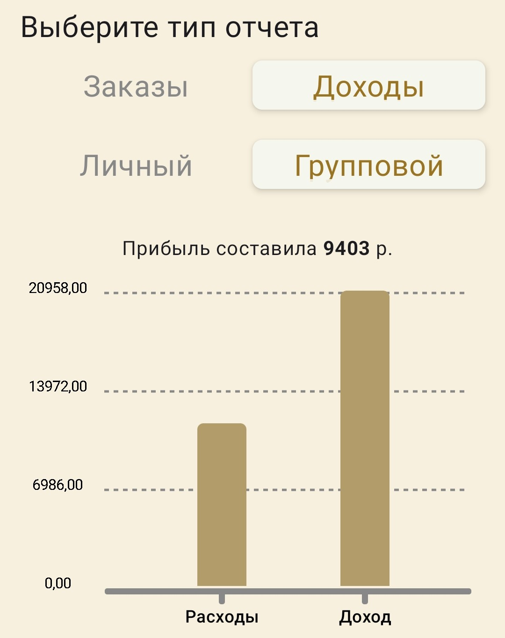
Бизнес модель
Бесплатная версия приложения подходит для домашних кондитеров
Платная версия для владельцев бизнеса
12

Slide 13
План развития
Запуск MVP и сбор обратной связи (Краткосрочная)
Больше возможностей в
платной версии (Долгосрочная)
1
2
3
Интеграция с гипермаркетами (Долгосрочная)
13

Slide 14
Команда 8-1
Елисеев Александр Сергеевич – team lead, аналитик
Галимов Александр Эльдарович – backend разработчик, тестировщик
Скарга Дмитрий Юрьевич – mobile разработчик, дизайнер
14

Slide 15
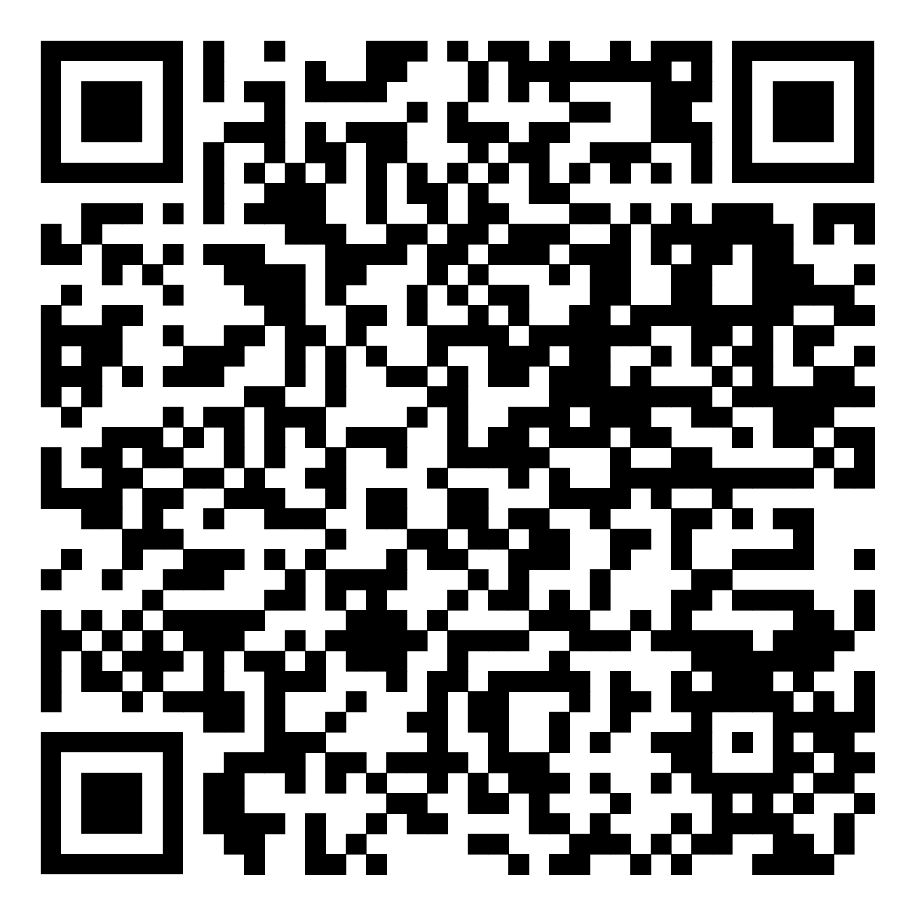

bakebudget24@gmail.com
GitHub
15

